Slide 1

ỦY BAN NHÂN DÂN HUYỆN AN LÃO
TRƯỜNG TIỂU HỌC QUANG TRUNG
Luyện tập: Mở rộng vốn từ về vật nuôi;
Câu nêu đặc điểm của các loài vật
Giáo viên: Nguyễn Thị Hà
Lớp: 2A

Slide 2

1. Xếp từ vào nhóm thích hợp
Từ chỉ con vật
Từ chỉ bộ phận con vật
đầu
dê
cổ
bò
chân
lợn
đuôi
cánh
mắt
mỏ
gà
vịt

Slide 3
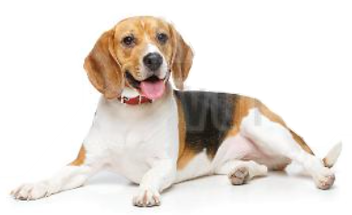
2. Tìm từ ngữ chỉ đặc điểm (bộ lông, đôi mắt, cặp sừng,…) của từng con vật trong hình.
Mắt
Tai
Mũi

Slide 4
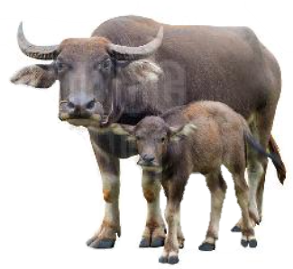
2. Tìm từ ngữ chỉ đặc điểm (bộ lông, đôi mắt, cặp sừng,…) của từng con vật trong hình.
Sừng
lông
chân

Slide 5
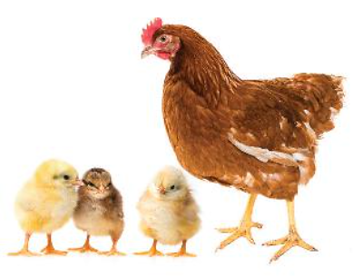
2. Tìm từ ngữ chỉ đặc điểm (bộ lông, đôi mắt, cặp sừng,…) của từng con vật trong hình.
lông
mỏ
mào
móng

Slide 6
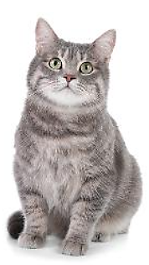
2. Tìm từ ngữ chỉ đặc điểm (bộ lông, đôi mắt, cặp sừng,…) của từng con vật trong hình.
lông
mắt
tai
ria
chân

